Slide 1
ОТЧЕТ о прохождении учебной практики по профессиональному модулю ПМ.09 Проектирование, разработка и оптимизация веб-приложений в период с «__» __________ 20__ г. по «__» __________ 20__ г. Специальность 09.02.07 Информационные системы и программирование
АВТОНОМНАЯ НЕКОММЕРЧЕСКАЯ ОРГАНИЗАЦИЯ ВЫСШЕГО ОБРАЗОВАНИЯ
«МОСКОВСКИЙ УНИВЕРСИТЕТ «СИНЕРГИЯ»
Факультет Информационных технологий
Кафедра Цифровой экономики
ФИО обучающегося: ____________________________________
Группа: _______________________________________________
ФИО Руководителя: ____________________________________

Slide 2
Содержание
1. Инструктаж по соблюдению правил противопожарной безопасности, правил охраны труда, техники безопасности, санитарно-эпидемиологических правил и гигиенических нормативов
2. Сбор информации об объекте практики и анализ предметной области
3. Разработка проектной документации
4. Экспериментально-практическая работа. Приобретение необходимых знаний, умений и первоначального практического опыта работы по специальности в рамках освоения вида деятельности ВД 9. Проектирование, разработка и оптимизация веб-приложений
5. Обработка и систематизация полученного фактического материала

Slide 3
Организационный этап
Пример заполнения
Правила внутреннего распорядка, правила и нормы охраны труда,
техники безопасности при работе с вычислительной техникой
Я, Ф.И.О., проходил(а) учебную практику в … (например, на базе Управления веб-разработки IT-Департамента Университета «Синергия»).
При выполнении индивидуального задания по практике решал(а) задачи по разработке …
Перед началом практики:
• Принял(а) участие в организационном собрании по практике.
• Ознакомил(а)сь с комплектом шаблонов отчетной документации по практике.
• Уточнил(а) контакты руководителя практики от Образовательной организации, а также правила в отношении субординации, внешнего вида, графика работы, техники безопасности:
Требования к внешнему виду: …
График работы: …
Круг обязанностей: …
Доступ к данным: …

Slide 4
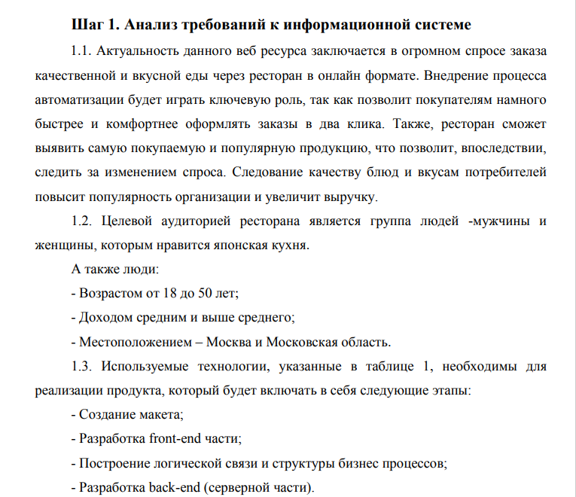
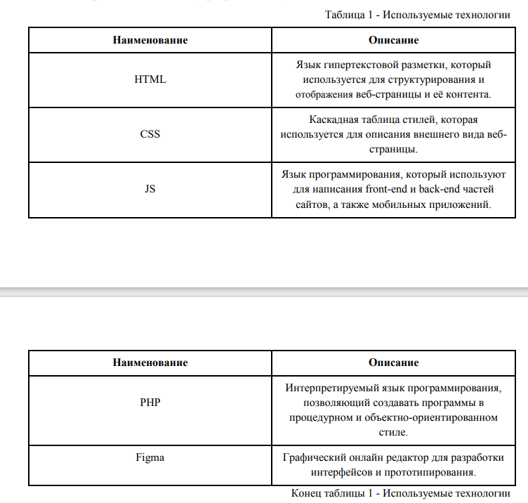
Подготовительный этап
Анализ предметной области
Пример заполнения

Slide 5
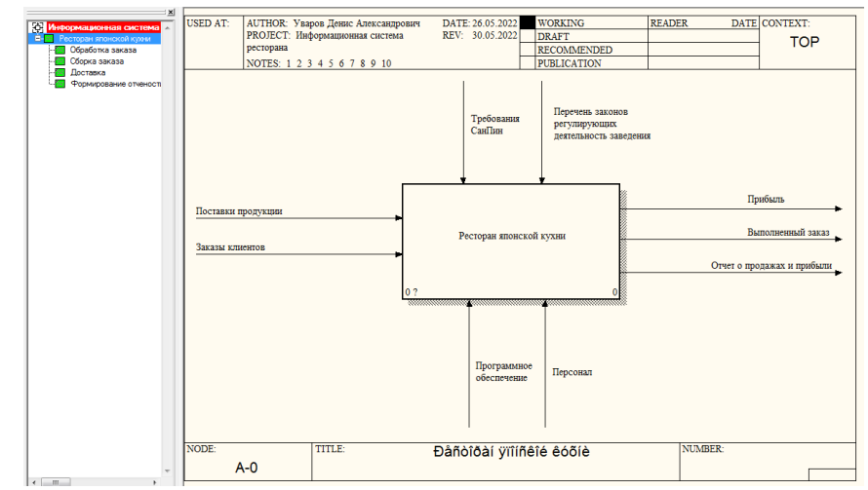
Исследовательский этап
Разработка проектной документации
Пример заполнения
Модель бизнес-процессов

Slide 6
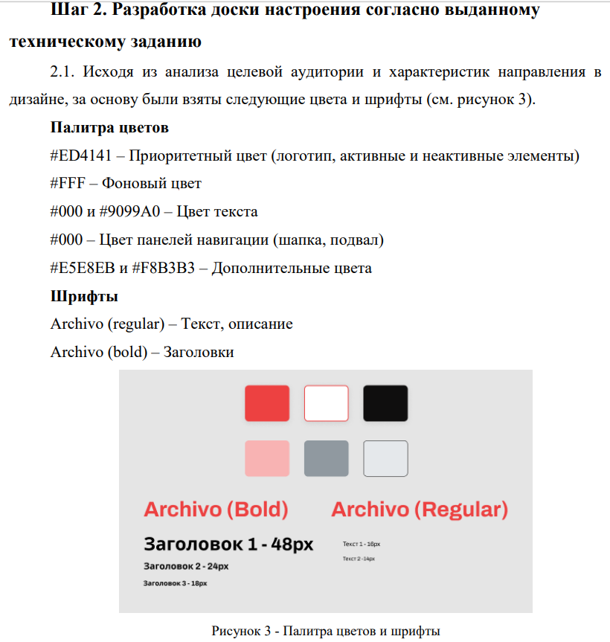
Исследовательский этап
Разработка проектной документации
Пример заполнения
Доска настроения

Slide 7
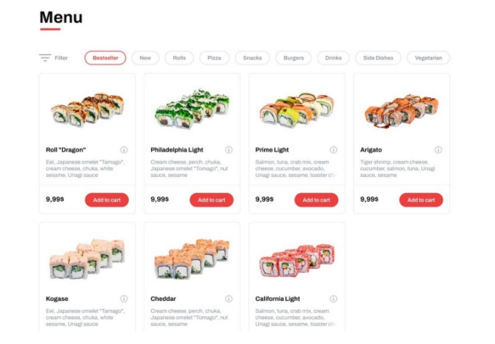
Исследовательский этап
Разработка проектной документации
Пример заполнения
Интерфейс пользователя

Slide 8
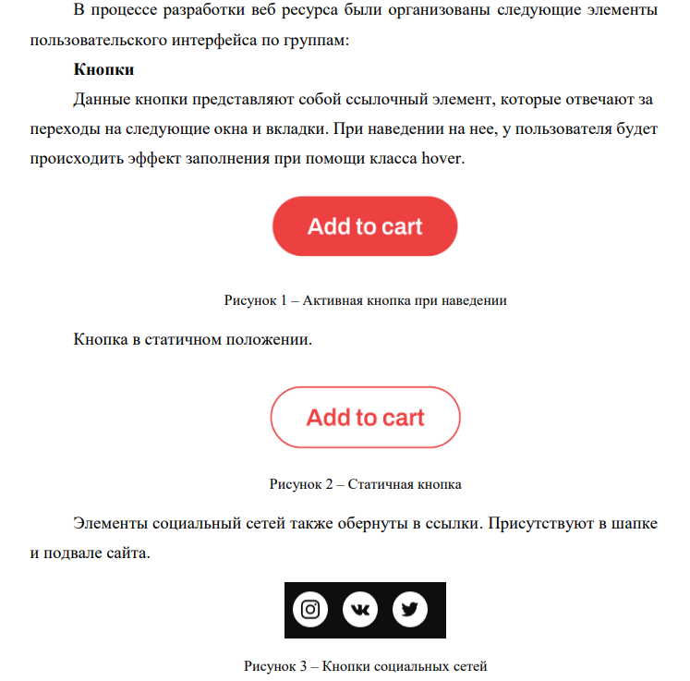
Этап проектирования и разработки
Пример заполнения
Разработка клиентской части веб-приложения
Визуализация элементов интерфейса

Slide 9
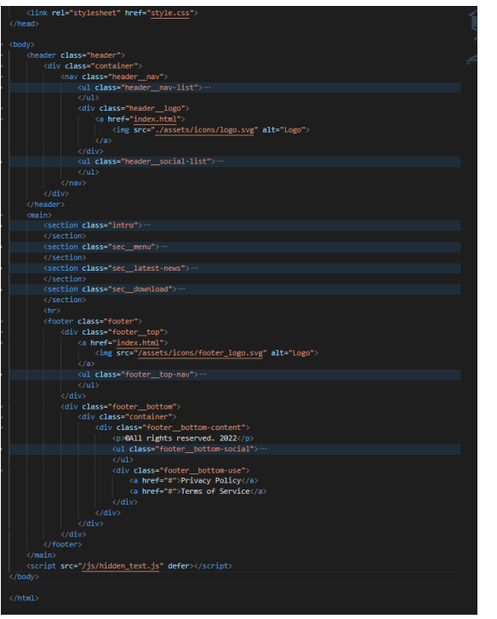
Этап проектирования и разработки
Пример заполнения
Разработка клиентской части веб-приложения
Разработка интерфейса пользователя

Slide 10
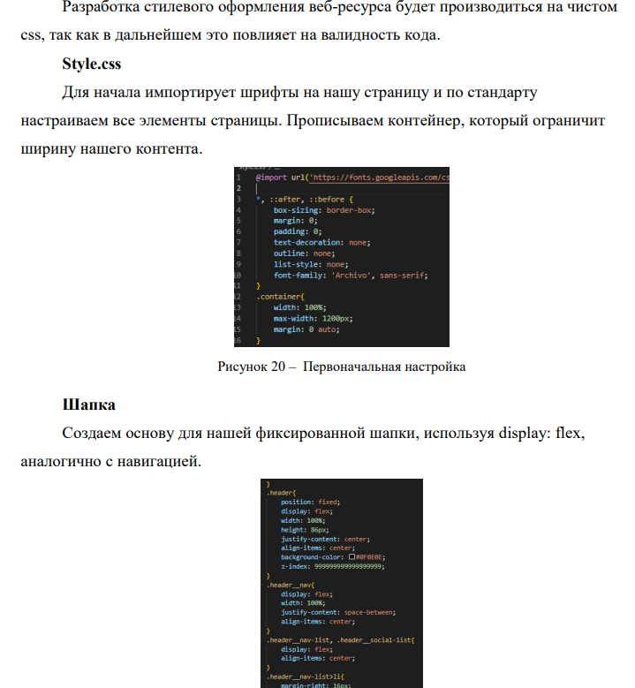
Этап проектирования и разработки
Пример заполнения
Разработка клиентской части веб-приложения
Создание стилевого оформление сайта с помощью каскадной таблицы стилей

Slide 11
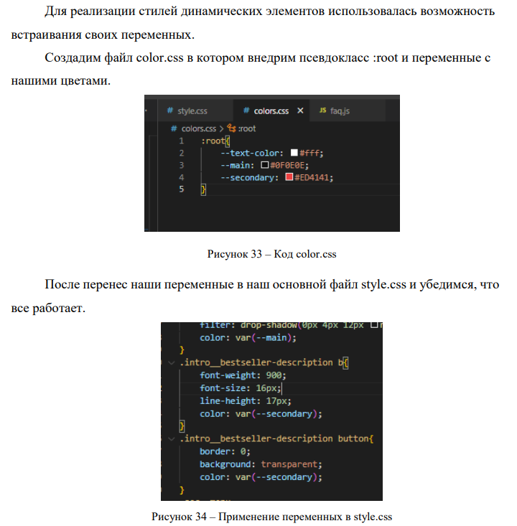
Этап проектирования и разработки
Пример заполнения
Разработка клиентской части веб-приложения
Создание динамических элементов

Slide 12
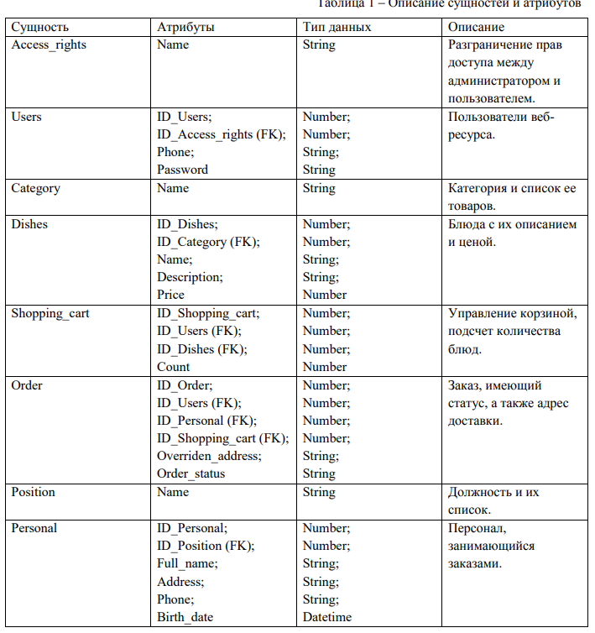
Этап проектирования и разработки
Пример заполнения
Проектирование и разработка серверной части веб-приложения
Построение логической и физической структуры базы данных

Slide 13
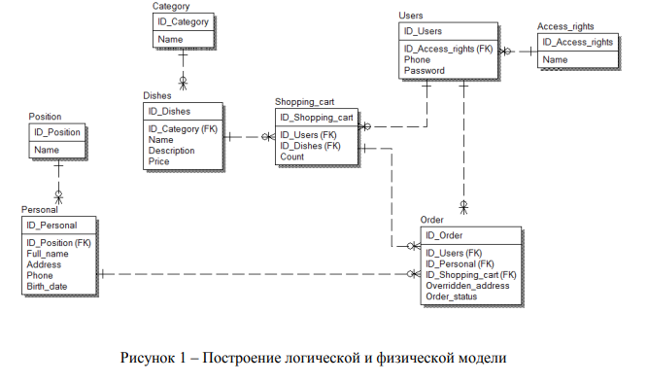
Этап проектирования и разработки
Пример заполнения
Проектирование и разработка серверной части веб-приложения
Нормализация базы данных

Slide 14
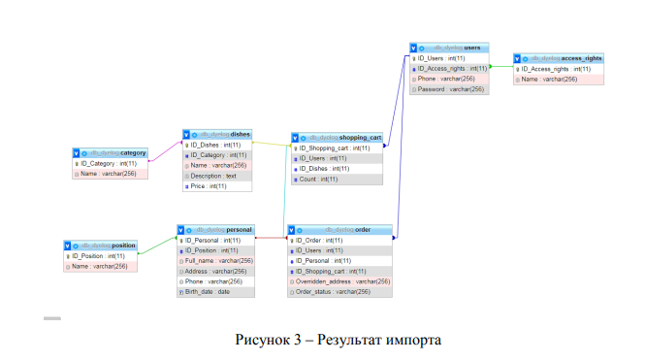
Этап проектирования и разработки
Пример заполнения
Проектирование и разработка серверной части веб-приложения
Программная реализация базы данных

Slide 15
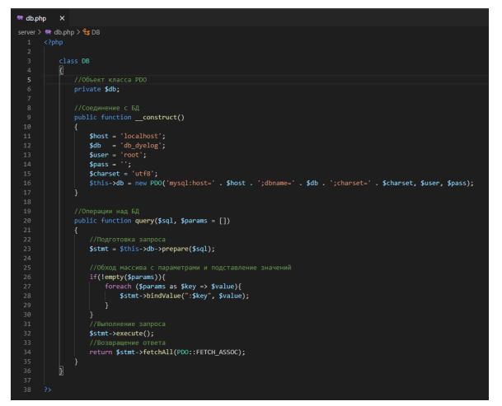
Этап проектирования и разработки
Пример заполнения
Проектирование и разработка серверной части веб-приложения
Организация поддержки базы данных в PHP

Slide 16
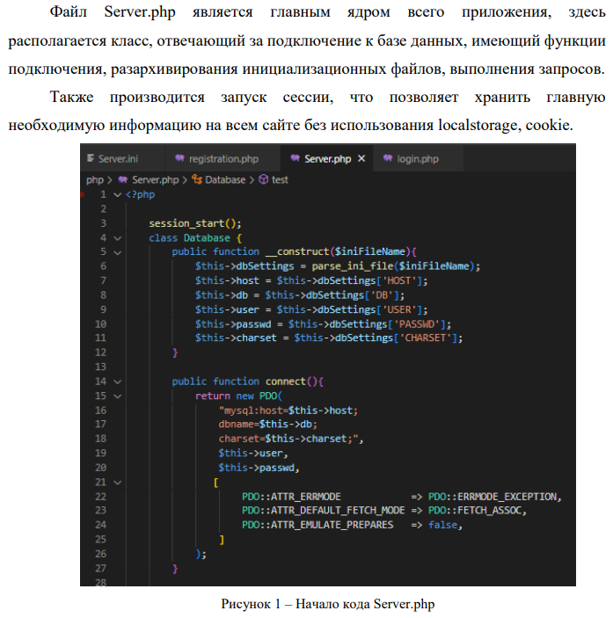
Этап проектирования и разработки
Пример заполнения
Проектирование и разработка серверной части веб-приложения
Разработка программного интерфейса приложения

Slide 17
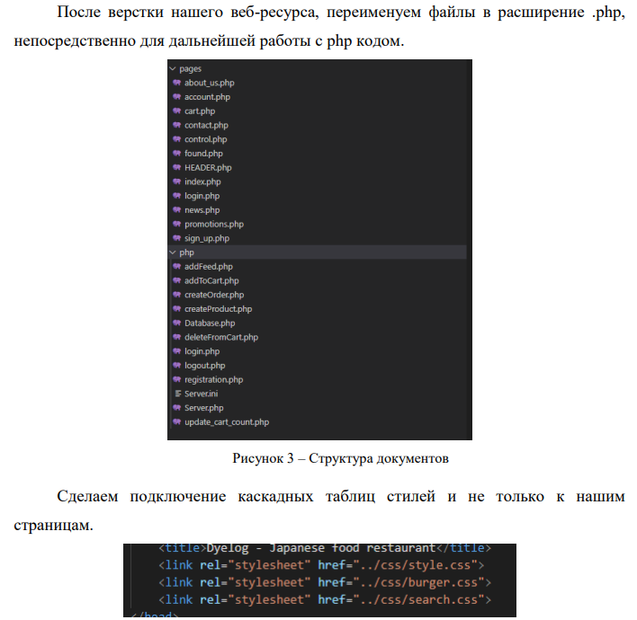
Этап проектирования и разработки
Пример заполнения
Проектирование и разработка серверной части веб-приложения
Создание серверных сценариев с использованием технологии PHP

Slide 18
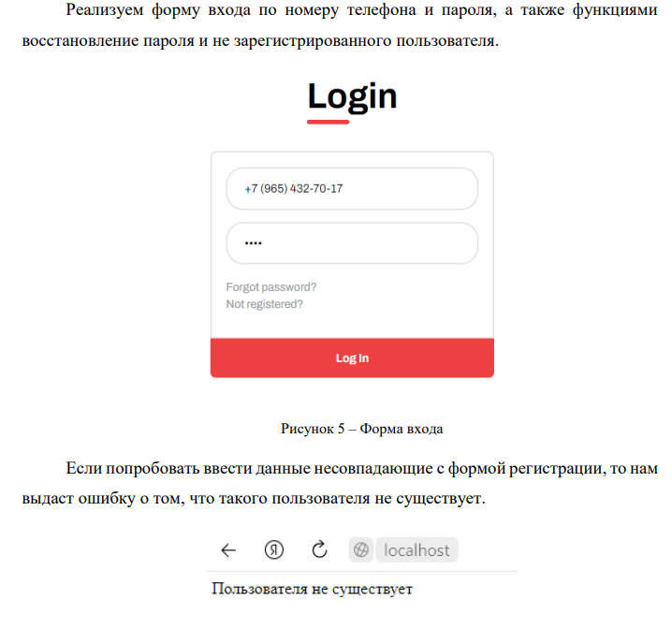
Этап проектирования и разработки
Пример заполнения
Проектирование и разработка серверной части веб-приложения
Осуществление обработки данных на форме

Slide 19
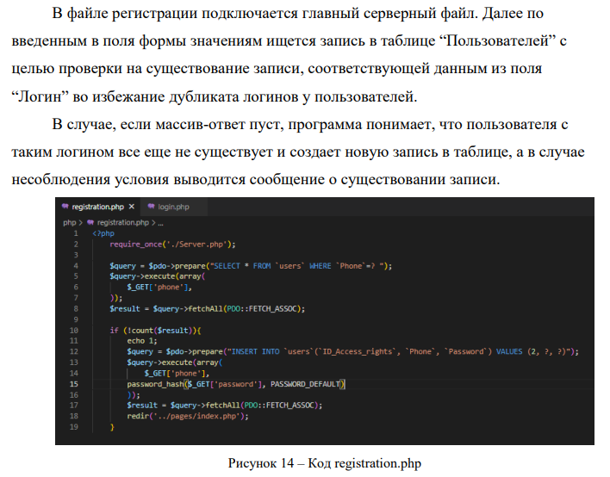
Этап проектирования и разработки
Пример заполнения
Проектирование и разработка серверной части веб-приложения
Разработка механизма проверки корректности данных, вводимых пользователем

Slide 20
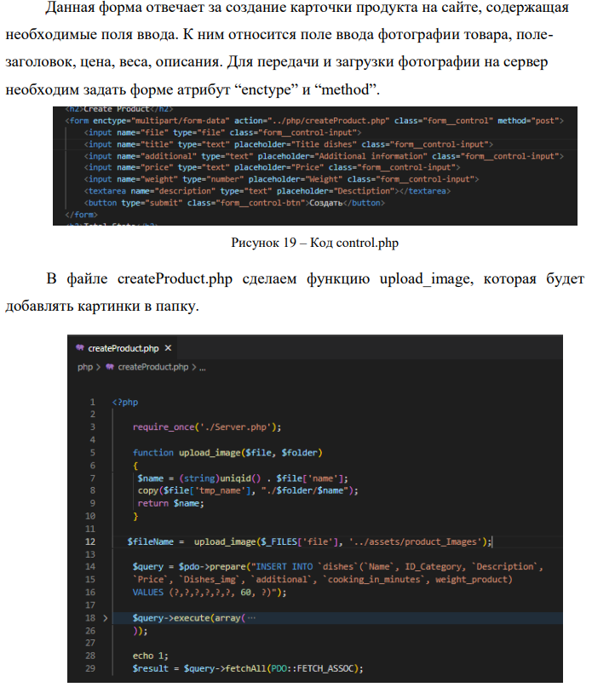
Этап проектирования и разработки
Пример заполнения
Проектирование и разработка серверной части веб-приложения
Разработка механизма публикации изображений и файлов

Slide 21
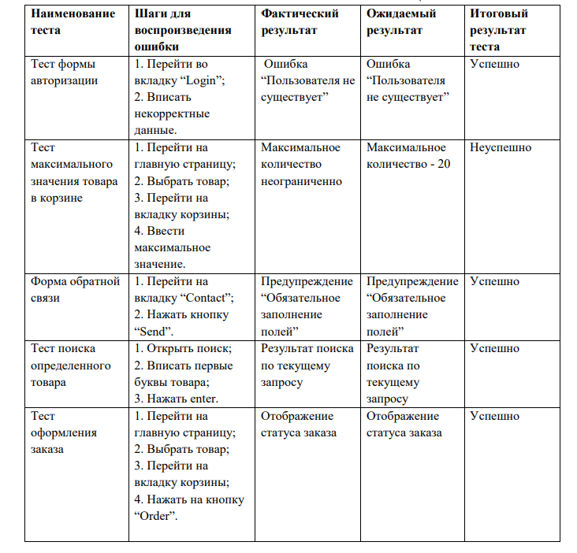
Этап проектирования и разработки
Пример заполнения
Тестирование и отладка приложения
Функциональное тестирование проекта

Slide 22
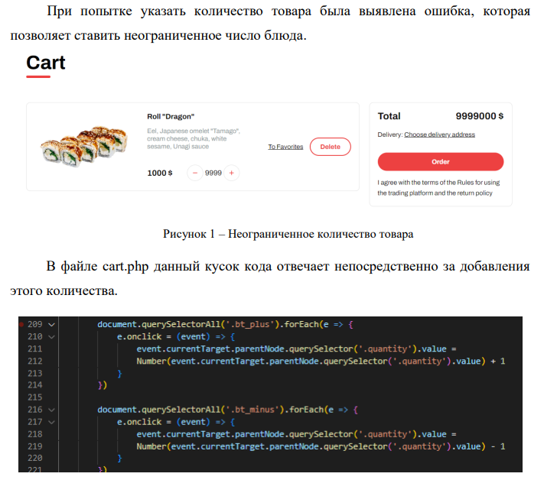
Этап проектирования и разработки
Пример заполнения
Тестирование и отладка приложения
Анализ и обеспечение обработки исключительных ситуаций

Slide 23
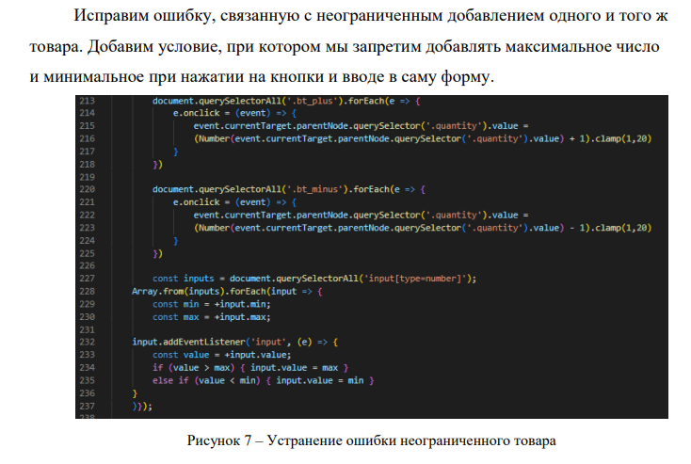
Этап проектирования и разработки
Пример заполнения
Тестирование и отладка приложения
Исправление проектных ошибок

Slide 24
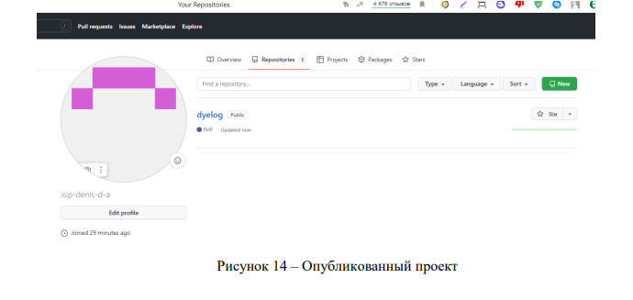
Этап проектирования и разработки
Пример заполнения
Тестирование и отладка приложения
Размещение веб-сайта на сервере

Slide 25
Отчетный этап
Пример заполнения
Формирование отчетной документации по результатам работ
При оформлении отчетных материалов следует придерживаться действующих стандартов.
В соответствии с ГОСТ 2.105-79 «Общие требования к текстовым документам» иллюстрации (графики, схемы, диаграммы) могут быть приведены как в основном тексте, так и в приложении. Все иллюстрации именуют рисунками. Все рисунки, таблицы и формулы нумеруют арабскими цифрами последовательно (сквозная нумерация) или в пределах раздела (относительная нумерация). В приложении - в пределах приложения. Каждый рисунок должен иметь подрисуночную подпись - название, помещаемую под рисунком.
Рисунки следует размещать так, чтобы их можно было рассматривать без поворота страницы. Если такое размещение невозможно, рисунки следует располагать так, чтобы для просмотра надо было повернуть страницу по часовой стрелке. В этом случае верхним краем является левый край страницы. Расположение и размеры полей сохраняются.
Номер таблицы размещают в правом верхнем углу или перед заголовком таблицы, если он есть. Заголовок, кроме первой буквы, выполняют строчными буквами. Ссылки на таблицы в тексте пояснительной записки указывают в виде слова «табл.» и номера таблицы. Например: Результаты тестов приведены в табл. 4.

Slide 26
Отчетный этап
Пример заполнения
Формирование отчетной документации по результатам работ
При оформлении отчетных материалов следует придерживаться действующих стандартов.
Список литературы должен включать все использованные источники. Сведения о книгах (монографиях, учебниках, пособиях, справочниках и т.д.) должны содержать: фамилию и инициалы автора, заглавие книги, место издания, издательство, год издания. При наличии трех и более авторов допускается указывать фамилию и инициалы только первого из них со словами «и др.». Издательство надо приводить полностью в именительном падеже: допускается сокращение названия только двух городов: Москва (М.) и Санкт-Петербург (СПб.).
Сведения о статье из периодического издания должны включать: фамилию и инициалы автора, наименование статьи, издания (журнала), серии (если она есть), год выпуска, том (если есть), номер издания (журнала) и номера страниц, на которых помещена статья.
При ссылке на источник из списка литературы (особенно при обзоре аналогов) надо указывать порядковый номер по списку литературы, заключенный в квадратные скобки; например: [5].

Slide 27
Отчетный этап
Пример заполнения
Выводы о результатах прохождения учебной практики:
выполняемая работа, приобретенные знания, умения и навыки
В ходе прохождения учебной практики мной были получены знания и навыки по следующим темам:
…
…
…
…
…

Slide 28
Отчетный этап
Пример заполнения
Список используемой литературы
Советов, Б. Я. Базы данных : учебник для среднего профессионального образования / Б. Я. Советов, В. В. Цехановский, В. Д. Чертовской. — 3-е изд., перераб. и доп. — Москва : Издательство Юрайт, 2023. — 420 с. — (Профессиональное образование). — ISBN 978-5-534-09324-7. — Текст : электронный // Образовательная платформа Юрайт [сайт]. — URL: https://urait.ru/bcode/514585
Стружкин, Н. П. Базы данных: проектирование : учебник для среднего профессионального образования / Н. П. Стружкин, В. В. Годин. — Москва : Издательство Юрайт, 2023. — 477 с. — (Профессиональное образование). — ISBN 978-5-534-11635-9. — Текст : электронный // Образовательная платформа Юрайт [сайт]. — URL: https://urait.ru/bcode/518499
…
…
…

Slide 29
Отчетный этап
Пример заполнения
Приложения
1. Анализ предметной области.docx
2. Разработка проектной документации.docx
3. Разработка клиентской части веб-приложения.docx
4. Проектирование и разработка серверной части веб-приложения.docx
5. Тестирование и отладка приложения.docx

